Slide 1

Unternehmensziele

Slide 2
Agenda
Einleitung
Arten von Unternehmenszielen
Zielbeziehungen
Konkurrierende Ziele
Komplementäre Ziele
Indifferente Ziele
Fragen und Antworten

Slide 3
Unternehmensziele
Spezifische Vorgaben
langfristige Sicherung des Erfolgs und der Existenz eines Unternehmens
Leitlinien für das Handeln und die Entscheidungsfindung innerhalb der Organisation

Slide 4
Arten von Unternehmenszielen
Ökonomische Ziele
Gewinnmaximierung
Marktanteilssteigerung
Kostenreduktion
Soziale Ziele
Mitarbeiterzufriedenheit
Gesellschaftliche Verantwortung
Kundenorientierung
Ökologische Ziele
Nachhaltigkeit
Umweltfreundlichkeit
Ressourcenschonung
Innovationsziele
Entwicklung neuer Produkte
Einführung neuer Technologien
Förderung von Forschung und Entwicklung

Slide 5



Zielbeziehungen
konkurrierend
komplementär
indifferent

Slide 6
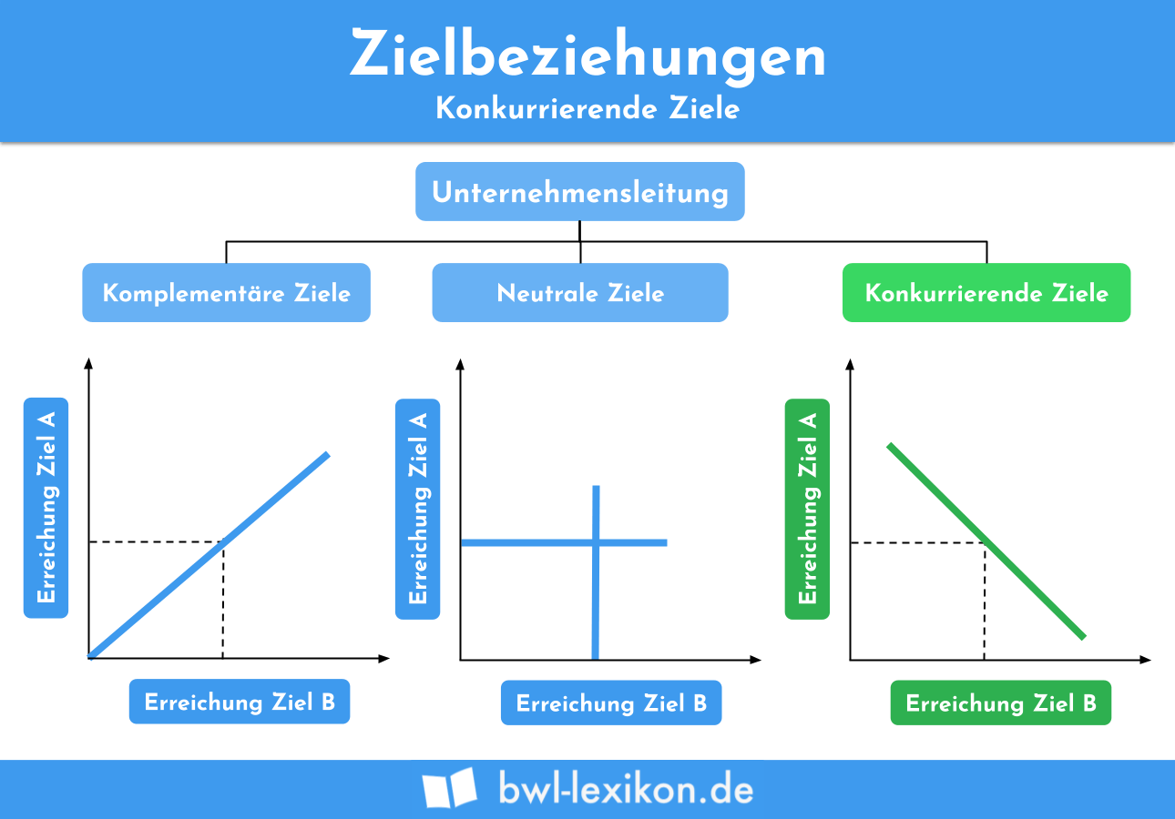

Slide 7
Konkurrierende Unternehmensziele
Ziele, die sich gegenseitig behindern oder ausschließen
Beispiele
Kostenreduktion vs. Qualitätssteigerung
Kurzfristige Gewinnmaximierung vs. langfristige Investitionen in Nachhaltigkeit

Slide 8
Komplementäre Unternehmensziele
Ziele, die sich gegenseitig fördern und stärken
Beispiel
Mitarbeiterzufriedenheit steigern führt zu höherer Produktivität und Gewinnsteigerung

Slide 9
Indifferente Unternehmensziele
Ziele, die voneinander unbeeinflusst sind
Beispiel
Ausbau der Social Media Präsenz und Erhöhung der Anzahl der Vertriebspartner

Slide 10

Ihre Fragen, meine Antworten

Slide 11
Unternehmensziele

